Slide 1
Regionale (werk)bijeenkomst RAP Manifest Regio Vallei en Veluwe Thuis, 12 mei 2020

Slide 2
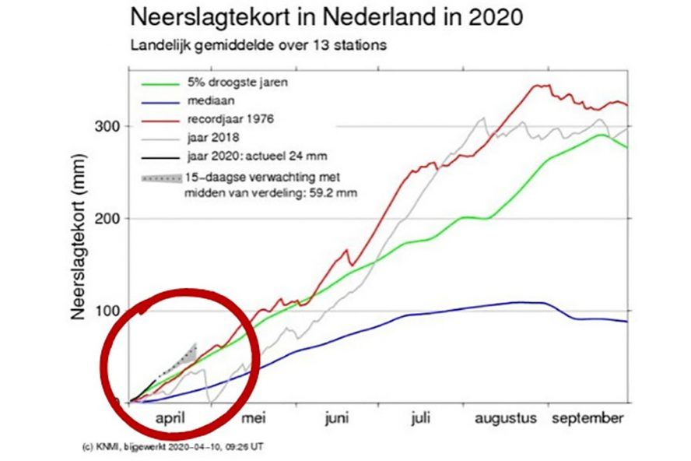
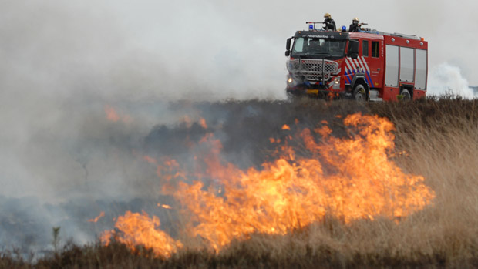
Samen klaar voor het veranderende klimaat Regionaal Adaptatie Plan Vallei & Veluwe (2021 – 2027)

Slide 3
Programma
09:00 – 10:00 plenaire sessie 1e half uur: toelichting stand van zaken en vervolgstappen met parallel chatsessie 2e half uur: verdieping chatsessie (onder meer organisatie) 10:00 – 10:15 pauze 10:15 – 11:15 1e ronde deelsessie 11.30 – 12.30 2e ronde deelsessie

Slide 4
Invulling deelsessies
Thema’s deelsessies: Ruimtelijke ordening en communicatie Aanscherping projecten Financiering

Slide 5
Spelregels vergadering
Plenaire sessie - Presentatie projectleider Deelnemers microfoon staan op gedempt Bij de beurt, microfoon open en daarna weer dicht - Vragen stellen via de chatfunctie aan de rechterzijde - Deze vragen worden gebundeld en beantwoord door het projectteam in 2e half uur Deelsessies - Ruim een uur de ruimte voor inhoudelijke discussie over het RAP en specifieke onderdelen - Iedereen aan het woord in kleine groepjes

Slide 6
Om te beginnen

Slide 7
Om te beginnen

Slide 8
Om te beginnen Hoe treffend kan het zijn

Slide 9
Terugblik bijeenkomst 3 maart Vragen
Hoe vullen wij (co)financiering en governance in. Moeten overheden ook nieuw geld reserveren (en begroten). Laat partijen eigen ambitie bepalen. Hoe wordt rijksgeld weggezet? We hebben iets nodig om met collega’s te delen. Andere partijen betrekken (GGD, Veiligheidsregio’s, Vitens, LTO)

Slide 10
Gemaakte keuzes
RAP
Realistisch uitvoeringprogramma voor 2021 en 2022
Groslijst met projecten tot 2027
Werkregio’s staan centraal
Speerpuntprojecten
Kennisontwikkeling op regionale schaal vorm geven
Projectmatig werken
In 2020 en 2021 geen uitvoeringsprojecten (schop in de grond)

Slide 11
RAP motto: ’Regionaal delen, lokaal doen’ 3 samenwerkingsprincipes
Mogelijkheden ontdekken door onder meer pilots en projecten te ontwikkelen.
Kennis uitwisselen: beproefde en nieuwe voorbeelden uitwisselen binnen en buiten de regio en elkaars expertises benutten.
Richtlijnen en regels ontwikkelen. Deze borgen in (bouwstenen voor) beleid.

Slide 12
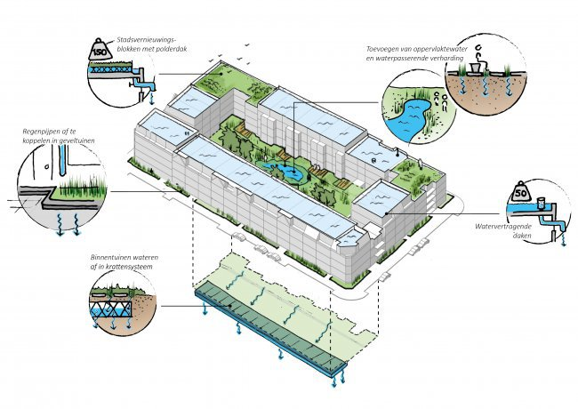
Prettig wonen (2020-2021)
Stimuleringsregeling klimaatbestendige maatregelen Ketenafspraak klimaatbestendig bouwen Format hitteplan ontwikkelen

Slide 13
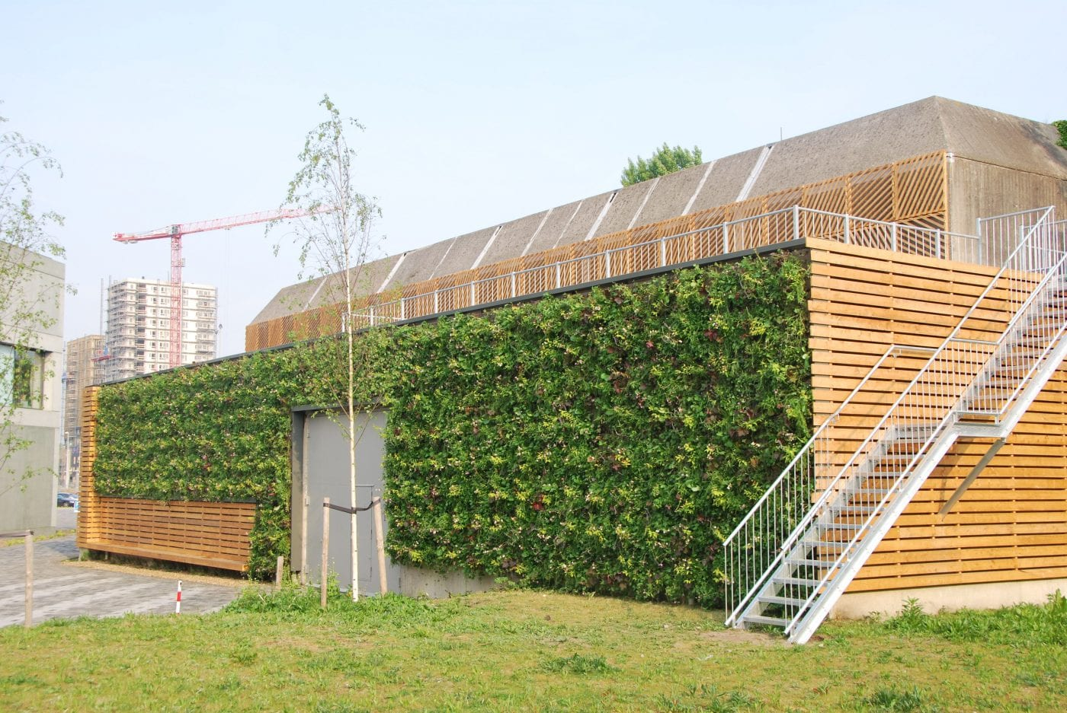
Werkende bedrijven (2020-2021)
Stimuleringsregeling klimaatbestendige maatregelen Ketenafspraak klimaatbestendig bouwen Multifunctionele daken

Slide 14
Aangenaam recreëren
Onderzoek beschikbaarheid zwemwaterlocaties Hitteplan evenementen

Slide 15
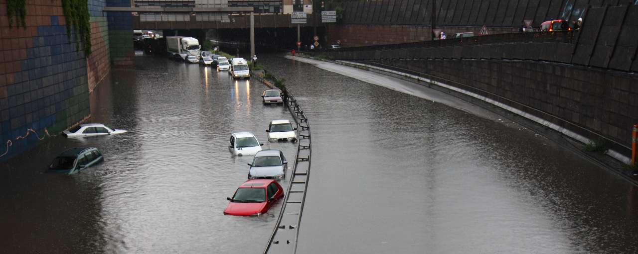
Basisfuncties veilig stellen
Natuurbranden preventieplan Evacuatieplannen overstroming actualiseren Risico communicatieplan Richtlijn hoe om te gaan met kwetsbare voorzieningen infrastructuur (elektriciteit en drinkwater) Beoordelingsystematiek risico’s klimaateffecten wegen

Slide 16
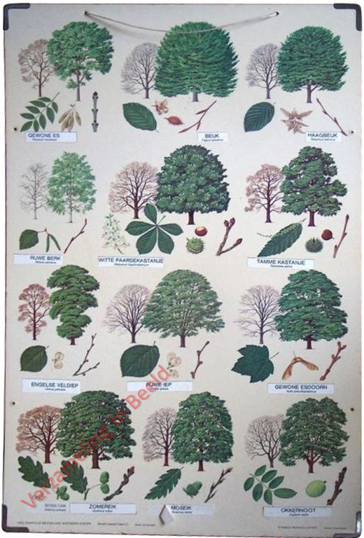
Natuurlijk systeem
Loofbomen advies Waterbeschikbaarheidsstrategie Verkenning klimaatbuffers Regio Vallei en Veluwe in 2120

Slide 17
Organisatie
 | Manifestregio | Werkregio | Individuele partijen
Inhoud | RAP vaststellen: ambitie, speerpunten en financiering Speerpunten vaststellen inclusief financiering Speerpunten iedere twee jaar herijken Kennis en ervaring uitwisselen | Speerpunt projecten organiseren Werkplan vaststellen | Inrichtingsprojecten uitvoeren
Organisatie | Bestuurlijk overleg manifestregio Dagelijks overleg manifestregio Kerngroep | Bestuurlijk trekker Ambtelijke trekker werkregio | Wethouder Aanspreekpunt gemeente
Financiering | Zoeken naar fondsen Bijdrage vanuit individuele partijen | Verdeling DPRA subsidie (33 % bijdrage) | Overige financiering regelen (66 % eigen)

Slide 18
Mei 2020: Ruw concept RAP/uitvoeringsprogramma bespreken in kerngroep manifest
Juni 2020 Concept RAP/uitvoeringsprogramma bespreken in bestuurlijk overleg werkregio
Sept 2020 Ambtelijk vaststellen Ontwerp RAP/uitvoeringsprogramma - ambtelijke overleggen werkregio’s
Okt/nov 2020 Bestuurlijke behandeling - DB’s/AB’s
4 december 2020: Ondertekening RAP/actualisatie manifest
1ste kwartaal 2021 Formele besluitvorming/ bekrachtiging
Globale planning Regionaal Adaptatie Plan
(RAP)
Notes:
RAP uitleg Hans van Daalen

Slide 19
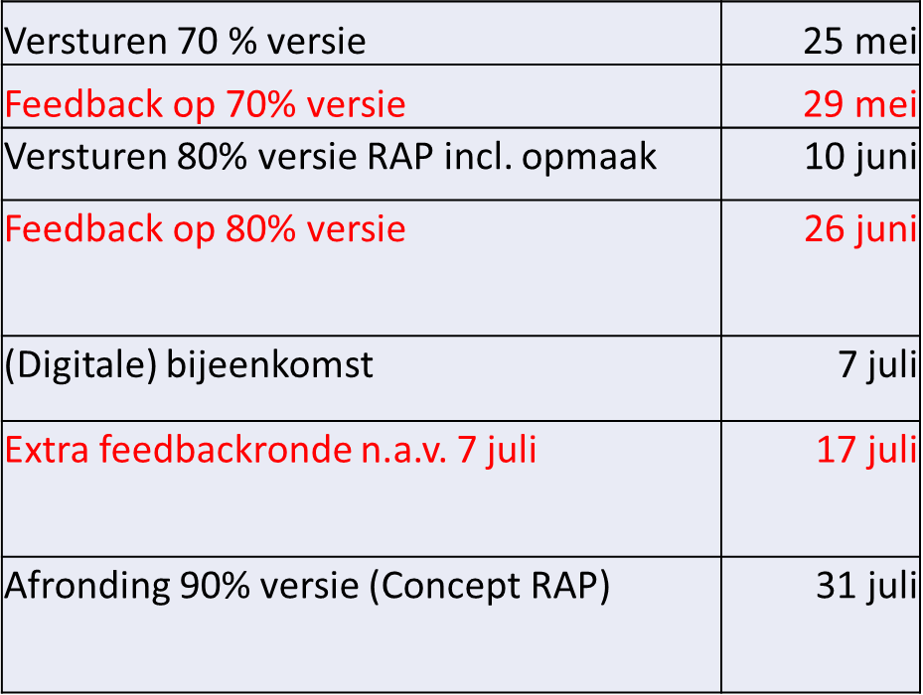
Detail planning Regionaal Adaptatie Plan (RAP)

Slide 20
Terugkoppeling reacties 1e indruk
Positief Prettig leesbaar document maar ook de vraag: “wie is de lezer” Motto “Regionaal delen, lokaal doen” spreekt aan Kantekeningen/kritische opmerkingen Maak de nut en noodzaak explicieter Hoog open deur gehalte en het moet concreter Meer aandacht voor gemeente overstijgende problemen Collectieve aanpak (op wijkniveau) mist

Slide 21
Terugkoppeling reacties Wat gaan we ermee doen
Bundeling commentaar in excel tabel Terugkoppeling verwerking in 70% versie

Slide 22
Tot slot Bijeenkomst groen/blauwe bouwstenen
“Save the date”: 28 mei 2020 en 9 juni 2020
Korte toelichting door Simon Troost

Slide 23
Invulling deelsessies (RAP)
Sessie | Tijdstip | Gespreksleider | Notulist
1. Ruimtelijke ontwikkeling en communicatie | 10.15 uur – 11.15 uur | Simon Troost | Pieter Verhoeven
2. Projecten (wonen) | 10.15 uur – 11.15 uur | Marijke Jaarsma | Ida Phillip
3. Financiën en projecten (aangenaam recreëren) | 10.15 uur – 11.15 uur | Marieke Leentvaar | Mark Kemperman
4. Projecten (bedrijven) | 11.30 uur – 12.30 uur | Marijke Jaarsma | Pieter Verhoeven
5. Projecten (natuurlijk systeem) | 11.30 uur – 12.30 uur | Simon Troost | Mark Kemperman
6. Projecten (basisfunctie veilig stellen) | 11.30 uur – 12.30 uur | Marieke Leentvaar | Ida Phillip

Slide 24
Invulling deelsessies (RAP)
Sessie 1 (RO en communicatie) | 10.15-11.15
Sander Boot | Baarn/Soest
Edwin v.d. Kolk | Hattem
Pieter-Tjeerd Westra | Nijkerk
Henri van Pijkeren | Ermelo
Jasper Timmer | WV&V
Martine Tekelenburg
Sessie 3 (Financiën en projecten aangenaam recreëren) | 10.15-11.15
Rolf Schuurman | Nijkerk
Herma Jansen | Oldebroek
Judith Larsen | Heerde
Kees Tammes | Leusden
Ruud van der Velden | Woudenberg
Gerard Riezebos | Elburg
Emil Hartman | WV&V
Sessie 2 (projecten wonen) | 10.15-11.15
Wim van Vilsteren | WV&V
Charles Rijsbosch | Amersfoort
Harry Post | Wageningen
René Kollen | Vitens
Daryl Scarse | Epe
Jan Jaap van den Hoek | Putten
Patrick Steer | WV&V

Slide 25
Invulling deelsessies (RAP)
Sessie 4 (projecten bedrijven) | 11.30-12.30
Diederik Anema | Apeldoorn
Koen Claassen | Ede
Mahatma Geerdink | Harderwijk
Jannegreet Korthuis | HVHL
Evert Jansen | WV&V
Evelien van Assenbergh | Soest
Andre Meijerink | Veenendaal
Sessie 6 (projecten basisfuncties veiligstellen) | 11.30-12.30
Edson Brukx | Barneveld
Liesbeth Janssen | Nijkerk
Bennie Kalf | Nunspeet
Johan Smelt | Oldebroek
Roel ter Horst | Scherpenzeel
Ernst van Leussen | WV&V
Elsbeth Beeke | VRU
Sessie 5 (projecten natuurlijk systeem) | 11.30-12.30
Jan van ‘t Klooster | Amersfoort
Frederike Kadijk | Ermelo
Manon Wille | Renkum
Marco van Gastel | Scherpenzeel
Rozemarijn van den Berg | WV&V
Arnout Hulshuis | Ede

